Slide 1

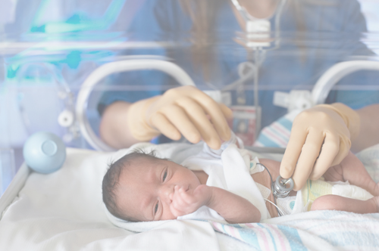

ბავშვთა ჯანმრთელობა

Slide 2







დედათა და ბავშვთა ჯანმრთელობის გლობალური და ეროვნული ორიენტირები
მდგრადი განვითარების მიზნები 2030
2016-2030 დედათა, ბავშვთა და მოზრდილთა
ჯანმრთელობის გლობალური სტრატეგია
„ყოველი ახალშობილისათვის“
„დედათა სიკვდილის პრევენტაბელური
მიზეზების აღმოფხვრა“
საქართველო-ევროკავშირის ასოცირების ხელშეკრულება
2014-2020 წლების საქართველოს
ჯანმრთელობის დაცვის სისტემის
სახელმწიფო კონცეფცია

Slide 3
დედათა და ბავშვთა ჯანმრთელობის მიზნები
დედათა სიკვდილიანობის შემცირება 12 მდე 100 000 ცოცხალშობილზე
2030
ნეონატალური სიკვდილიანიბის შემცირება 5 მდე 1 000 ცოცხალშობილზე
2030
2030
5 წლამდე ბავშვთა სიკვდილიანობის შემცირება 6 მდე 1 000 ცოცხალშობილზე

Slide 4
პროგრესი 0-5 წლამდე ასაკის ბავშვთა სიკვდილიანობის შემცირებაში
30
28.0
საქართველო
25.0
26.0
26.0
25
25.0
21.0
20
18.0
16.0
15
14.0
14.0
14.4
13.0
13.0
10.9
10.2
10
8.5
ევროკავშირი
7.1
6.0
5
0
2000
2001
2002
2003
2004
2005
2007
2008
2009
2010
2011
2012
2013
2014
2015
2020
2025
2030

Slide 5
პროგრესი ნეონატალური (0-28 დღე) სიკვდილიანობის შემცირებაში
18
16.1
16.4
15.3
15.0
15.7
16
14.6
14
13.8
12.5
12
11.8
11.8
11.8
10
9.6
9.3
8.5
8.4
8
6.2
6.1
5.7
5.4
6
5.0
4
2
0
2000
2014
2030
2001
2003
2011
2013
2025
2002
2008
2009
2012
2015
2004
2008
2020
2005
2010
2006
2007

Slide 6
რას აკეთებს სახელმწიფო ბავშვთა ჯანმრთელობისათვის?

Slide 7
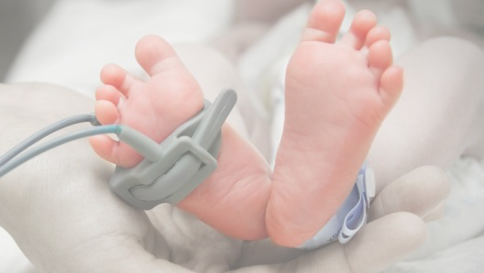
დედისა და ახალშობილის ჯანმრთელობის რისკების მინიმუმადე შემცირება - პერინატალური რეგიონალიზაცია
შეფასდა 36 დაწესებულება
განისაზღვრა:
- სამეანო და ნეონატალური სერვისების დონეები
- დონის შესაბამისი მოთხოვნები და კრიტერიუმები
- დედისა და ახალშობილის რეფერალის კრიტერიუმები
15 დაწესებულებას მიენიჭა პერინატალური სერვისის დონე

Slide 8
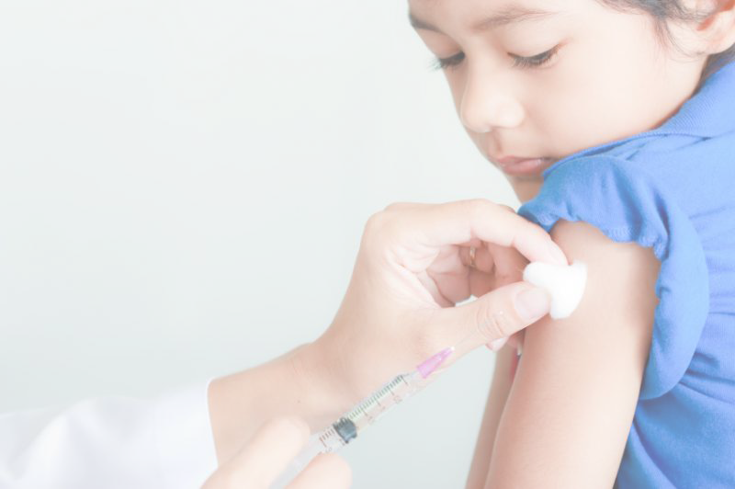
ბავშვთა ჯანმრთელობის დაცვა იმუნიზაციით
PCV
Hep B. BCG. MMR. DPT. OPV. DT. Td.
ROTA
DPaT. HepB. Hib. IPV.

Slide 9
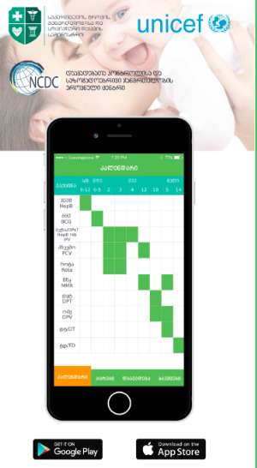
პროფილაქტიკური აცრების აპლიკაცია ,,აცრები» მშობლებისათვის პირველი ივნისიდან
აპლიკაციის დახმარებით მშობლები მიიღებენ ინფორმაციას:
ქვეყანაში მოქმედი აცრების ეროვნული კალენდრის და ვაქცინების შესახებ;
ვაქცინების უკუჩვენებების და ცრუ უკუჩვენების შესახებ;
ვაქცინაციის სარგებლის და ვაქცინით მართვადი დაავადებების შესახებ;
აპლიკაციის ერთ-ერთი ფუნქციაა თითოეულ მშობელს შეახსენოს მისი შვილის ვაქცინაციის თარიღი
Notes:
დაავადებათა კონტროლისა და საზოგადოებრივი ჯანმრთელობის ეროვნული ცენტრის ინიციატივით და გაეროს ბავშვთა ფონდის ფინანსური დახმარებით დამზადდა და 1 ივნისიდან დაინერგება იმუნიზაციის სახელმწიფო პროგრამის ფარგლებში პროფილაქტიკური აცრების ეროვნულ კალენდარის მობილური ტელეფონების ( iOS, Android) აპლიკაცია მშობლებისათვის.
აპლიკაციის საშუალებით მშობლები შეძლებენ მიიღონ მეტი ინფორმაცია პროფილაქტიკური აცრების ეროვნული კალენდრის, ვაქცინების, ვაქცინაციის ნამდვილი უკუჩვენებების, გაფრთხილებების, ცრუ უკუჩვენებებისა და ვაქცინაციით მართვადი დაავადებების შესახებ.
მობილური ტელეფონების აპლიკაციის ერთერთი ფუნქცია იქნება ჩასატარებელი აცრების შეხსენება, რისთვისაც საჭირო იქნება მშობლის მიერ დარეგისტრირდეს ბავშვის/ბავშვების დაბადების თარიღი და მიეთითოს უკვე ჩატარებული აცრები.
აპლიკაციის მეშვეობით მშობლებს შესაძლებლობა მიეცემათ:
მაქსიმალურად ჩაერთონ საკუთარი შვილების იმუნიზაციის პროცესში;
დროულად მიმართონ სამედიცინო დაწესებულებას აცრისათვის;
ჩაუტარონ შვილებს აცრების სრული კურსი;
ფლობდნენ ინფორმაციას საკუთარი შვილების ვაქცინებით მართვადი დაავადებებისაგან დაცულობის თაობაზე

Slide 10
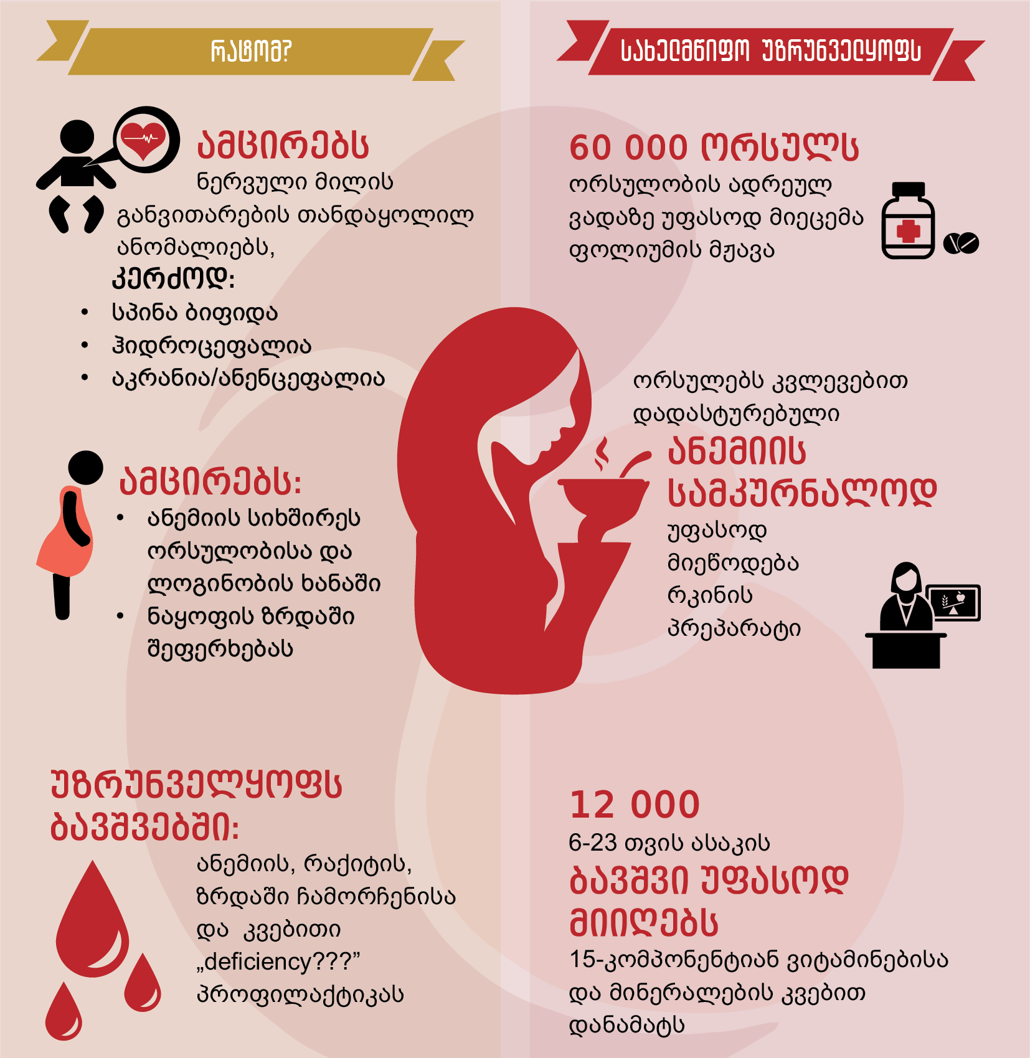
ბავშვთა ნუტრიციული სტატუსის გაუმჯობესება

Slide 11

საყოველთაო ჯანდაცვის პროგრამამ ყველა ასაკის ბავშვისთვის (0-18 წლამდე) უზრუნველყო სამედიცინო მომსახურებაზე ხელმისაწვდომობა
ბავშვთა ჯანმრთელობის გაუმჯობესებაზე მიმართული მიზნობრივი პროგრამები
3 000 0000 შემთხვევა 0-18 წლამდე ასაკის ბავშვებში

Slide 12
სულ 759 782 შემთხვევა 2013-2015 0-18 წლამდე ასაკის ბავშვებში

Slide 13
ყოველი ორსული ქალისათვის და ყოველი ახალშობილისათვის
მთავრობა / პოლიტიკის შემქმნელები
ადგილობრივი თვით-მართველობა
დედათა და ბავშვთა ჯანმრთელობა
სამედიცინო პერსონალი
კერძო სექტორი
პროფესიული ასოციაციები/ უნივერსიტეტები
სამოქალაქო საზოგადოეობა

